Slide 1
Security Log System (S.L.S)

Slide 2

Integrantes
Mauricio Jose Urdaneta Lobatón
Freddy Jose Carrillo Pumar
María Luisa Fernanda López Bravo
Daniel Esteban Galindo Patiño
Servicio Nacional de Aprendizaje –SENA, Centro de Electricidad Electrónica y Telecomunicaciones
Técnico en Programación de Software - TPS, Tercer-Trimestre
Instructor José Omar Calderón
Bogotá, 26 de junio de 2024

Slide 3
Objetivo general
Elaborar un sistema que permita monitorear y registrar el ingreso y salida de equipos de computo garantizando la seguridad y la confiabilidad de la información suministrada por el personal de vigilancia.

Slide 4
Objetivos especificos
1. Permitir el registro de los equipos de computo haciendo uso de los siguientes datos: (Serial, responsable, hora de ingreso y hora de salida).
2. Revisar la información de los equipos suministrados para asegurarse que no hayan errores o inconsistencias dentro del sistema.
3. Generar un informe cada 8 horas para llevar un control y hacer auditorías del sistema.
4. Emitir alertas en caso de irregularidades dentro del sistema.

Slide 5
Planteamiento del problema
En la sede educativa Sena del complejo Quiriguá, los funcionarios de seguridad son los responsables de llevar un registro manual de todos los equipos que entran y salen del complejo, esto hace que el sea más lento, más propenso a errores y por consiguiente, menos confiable.
Entre las dificultades mas frecuentes tenemos, la posibilidad de que un equipo salga sin haber sido registrado como ingresado. Que un equipo salga por una persona distinta a la cual lo ingresó; que se intente registrar dos veces la entrada de un mismo equipo del que no haya sido registrada su salida y por último también ralentiza el proceso de registro y autorización de ingreso.
Para este problema es necesario implementar un sistema digital con sistema de RFID que garantice un control mas confiable, seguro y ágil del movimiento de equipos facilitando la labor de los equipos de seguridad y reduciendo la posibilidad de errores e inconsistencias en los registros, el 50% de los funcionarios encuestados coinciden en que el uso de un sistema digital agilizaría el manejo y control sobre estos procesos.

Slide 6
Pregunta problema
¿Cómo podrías centralizar la información para llevar un control mas eficiente y veraz de los equipos de cómputo?

Slide 7
Alcance
El proyecto se centrará en el desarrollo de un aplicativo web simple que permitirá a los funcionarios de seguridad del complejo sede Quiriguá registrar la información de los equipos que entran y salen de la institución. Las funcionalidades clave serán:
Registro de ingreso: El funcionario podrá crear un nuevo registro cuando un equipo de cómputo ingrese a la institución. Se capturarán datos como: Tipo de equipo, marca, numero de serie del equipo/serial, nombres, tipo y numero de identificación, fecha y hora de ingreso
Registro de salida: Los funcionarios podrá buscar un registro existente para marcar la salida del equipo, registrando la fecha y hora de la salida
Consulta y búsqueda: El sistema permitirá a los funcionarios buscar registros de equipos por diferentes criterios, como numero de serie, nombre del propietario o fecha, facilitando la auditoria y el seguimiento
Generación de reportes: El sistema generará reportes básicos que permitan visualizar el flujo de equipos en un periodo de tiempo determinado, ayudando a la institución a tener un mejor control
Gestión de personal: El aplicativo tendrá funcionalidades de gestión de los celadores. Esto es fundamental en caso de que surja cualquier incidente o anomalía con un equipo, ya que permite identificar rápidamente a la persona responsable de ese registro en un momento específico.

Slide 8
Alcance
Alcance fuera del proyecto: Para garantizar un enfoque claro el proyecto no cubrirá:
Proceso de prestamos de equipos.
Inventario general de equipos.
Integración con otros sistemas.
Entregables: Los principales entregables de este proyecto serán:
Documento de requisitos: Un documento detallado con las especificaciones del sistema.
Prototipo de la interfaz: Un diseño visual del aplicativo para validar el flujo de usuario.
Aplicación web y móvil funcional: El software desarrollado y listo para su uso por parte de los funcionarios de seguridad.
Manual de usuario: Un documento simple y claro que guiará a los funcionarios de seguridad en el uso del aplicativo.
Plan de implementación: Un plan para el despliegue del sistema en la institución, incluyendo la capacitación inicial a los celadores.

Slide 9
Justificación
La implementación de un sistema digital para el control de ingreso y salida de equipos permitirá la centralización y la disminución de tiempos operativos así como la disminución de errores e inconsistencias de la información así como, la posibilidad de pérdidas de equipos, manipulaciones indebidas o movimientos no autorizados. Por medio de un sistema digital los procesos serán más ágiles y suministrará mayor confianza en la información. la implementación de un sistema con RFID tiene como fin sustituir el proceso de firma manual por un lector de código que al ser escaneado sea el sistema quien autorice directamente la salida.

Slide 10
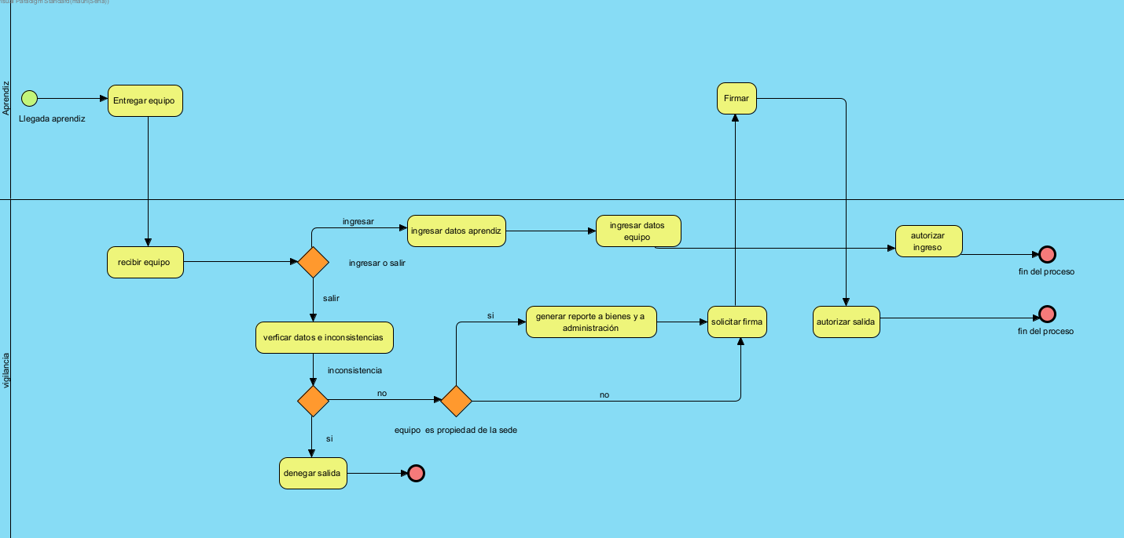
Diagrama B.P.M.N

Slide 11
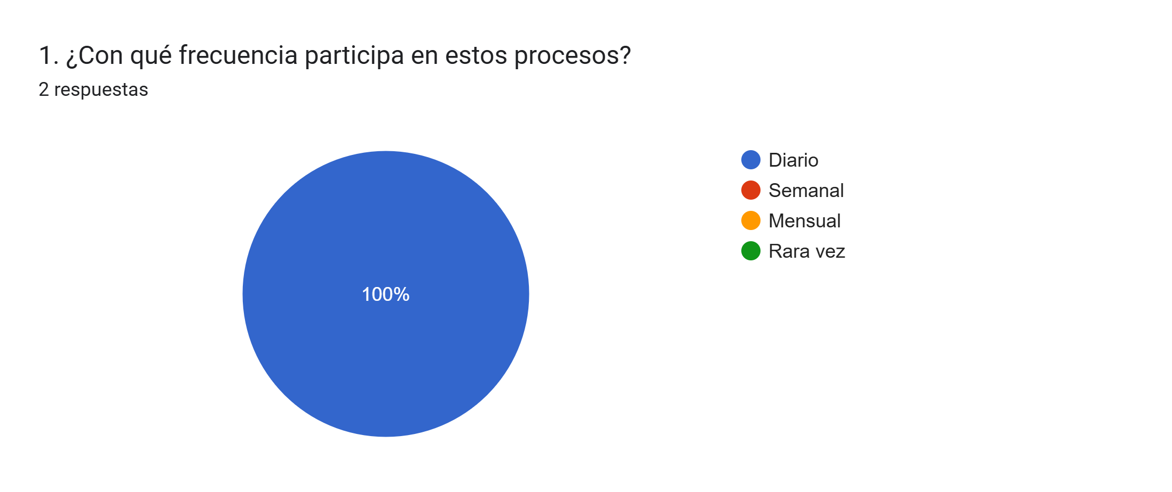
Levantamiento de información
RESULTADOS.
Pregunta 1.
El 100% de los celadores participa en estos procesos de forma diaria.

Slide 12
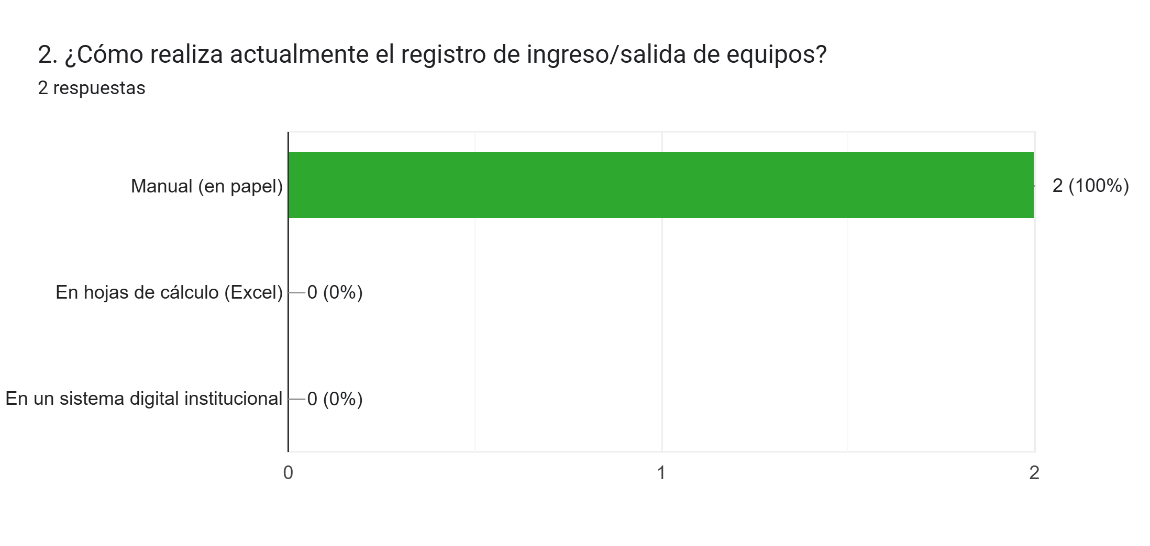
Levantamiento de información
Pregunta 2.
El 100% de los celadores realiza actualmente el registro de ingreso y salida de equipos de forma manual (en papel).

Slide 13
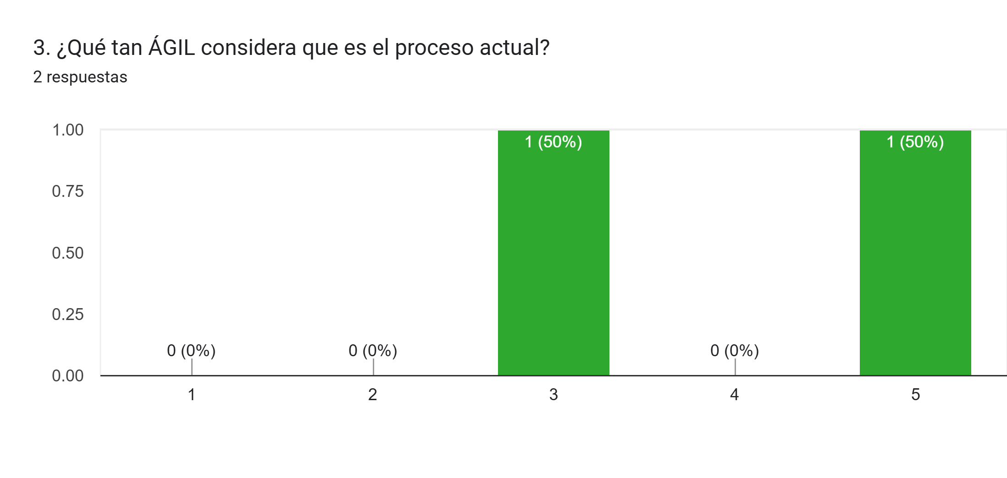
Levantamiento de información
Pregunta 3.
El 50% de los celadores considera que el proceso actual es neutral (3) en agilidad, mientras que el otro 50% lo considera muy ágil (5).

Slide 14
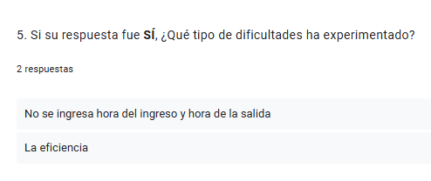
Levantamiento de información
Pregunta 4 - 5.
El 100% de los celadores ha tenido problemas o retrasos en el registro de equipos de cómputo. Además, las dificultades principales experimentadas por los celadores son la falta de registro de la hora de ingreso y salida y la baja eficiencia del proceso.

Slide 15
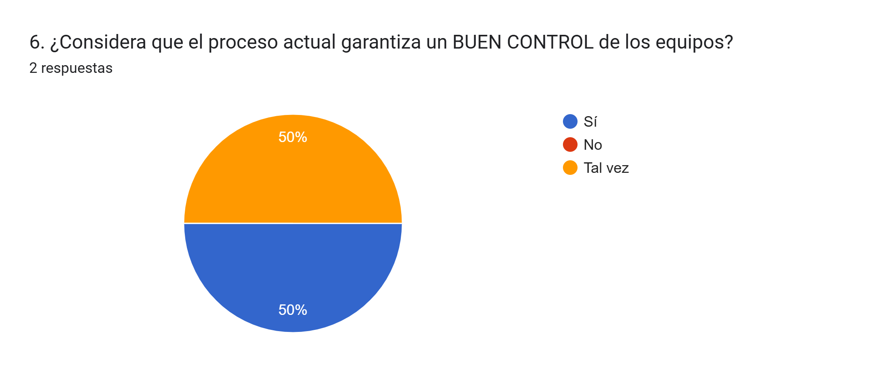
Levantamiento de información
Pregunta 6.
El 50% de los celadores considera que el proceso actual garantiza un buen control de los equipos, mientras que el otro 50% tiene dudas o no está seguro.

Slide 16
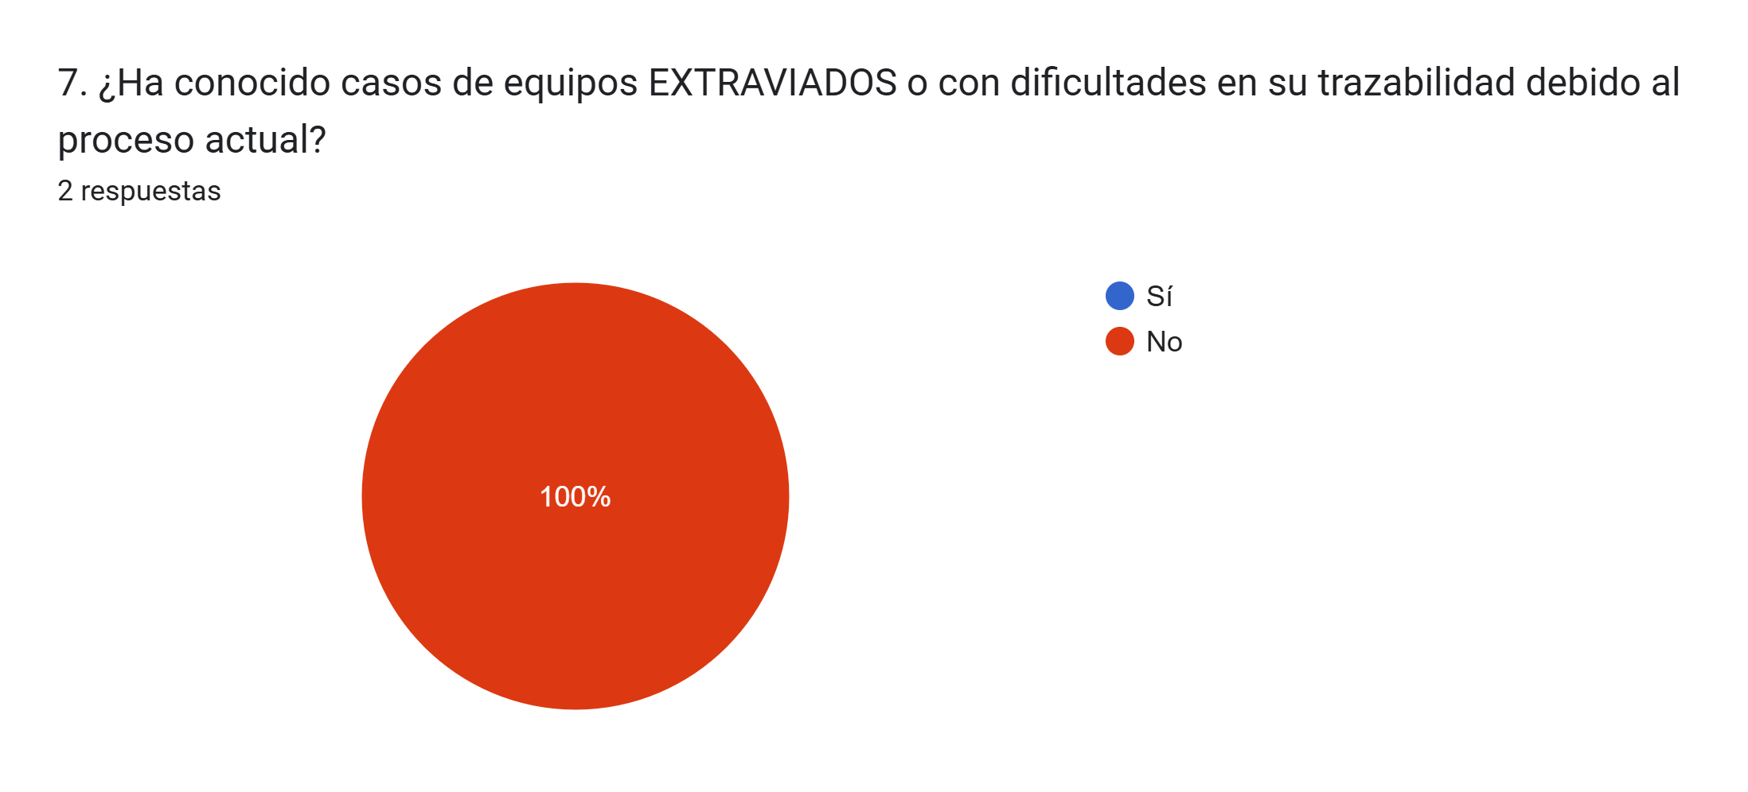
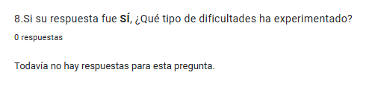
Levantamiento de información
Pregunta 7 - 8.
El 100% de los celadores ha respondido "No" a la pregunta sobre si han conocido casos de equipos extraviados o con dificultades en su trazabilidad.

Slide 17
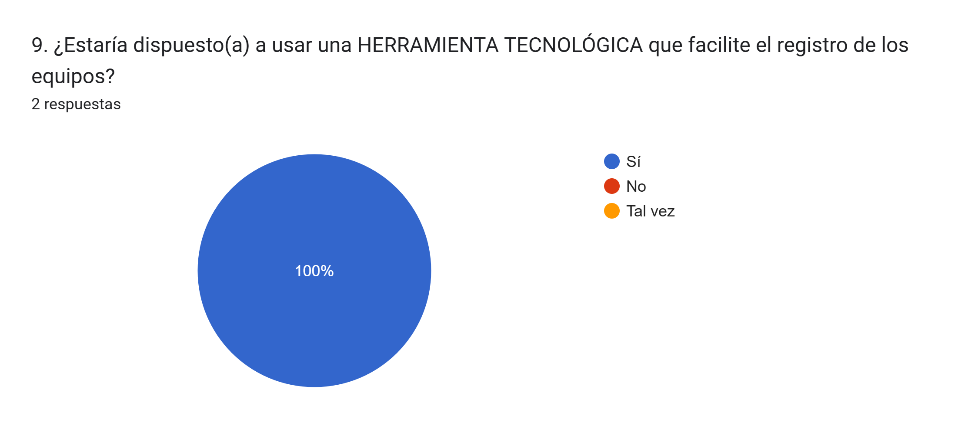
Levantamiento de información
Pregunta 9.
El 100% de los celadores está dispuesto a usar una herramienta tecnológica que facilite el registro de equipos.

Slide 18
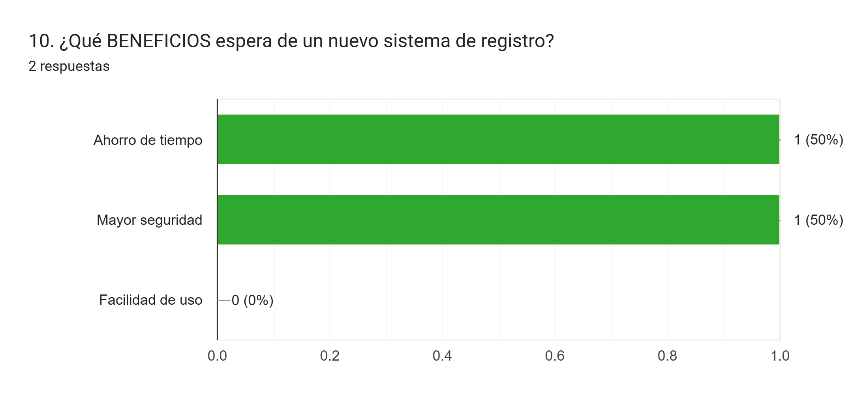
Levantamiento de información
Pregunta 10.
El 50% de los celadores espera un ahorro de tiempo, mientras que el otro 50% espera una mayor seguridad.

Slide 19
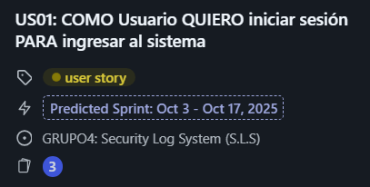
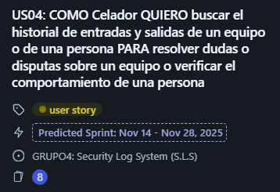
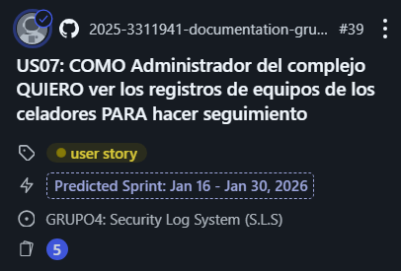
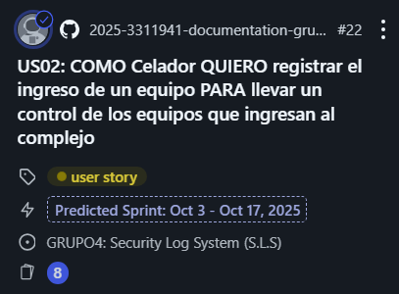
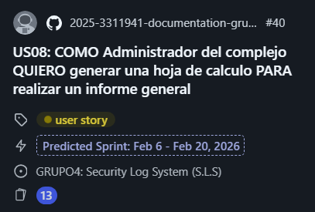
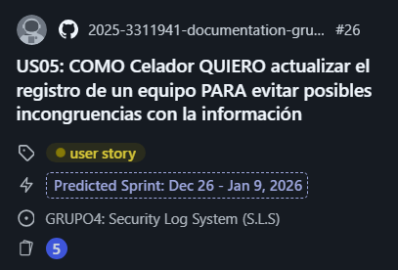
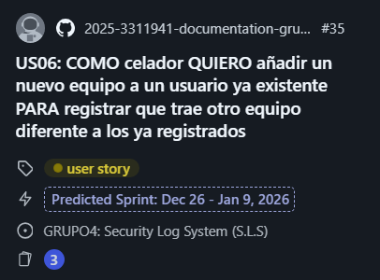
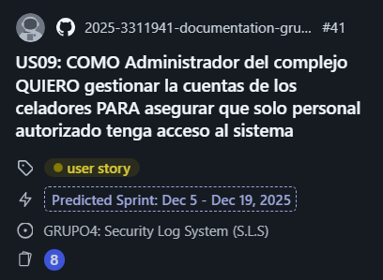
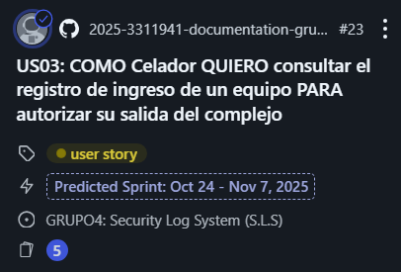
Requerimientos funcionales

Slide 20
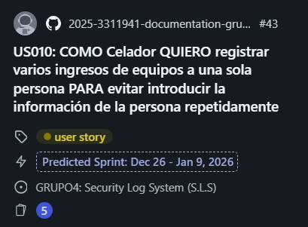
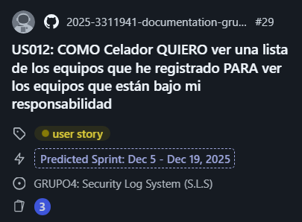
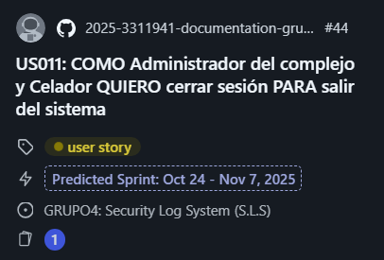
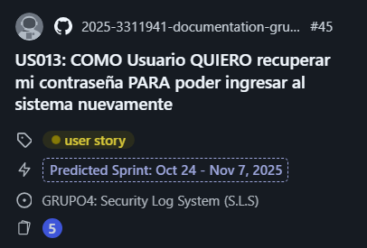
Requerimientos funcionales

Slide 21
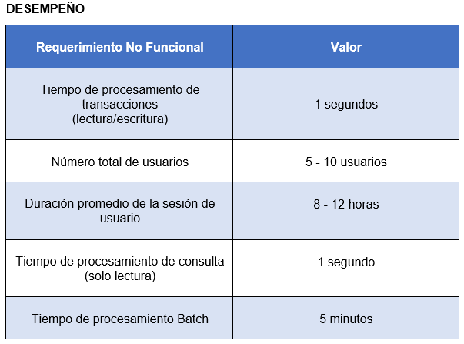
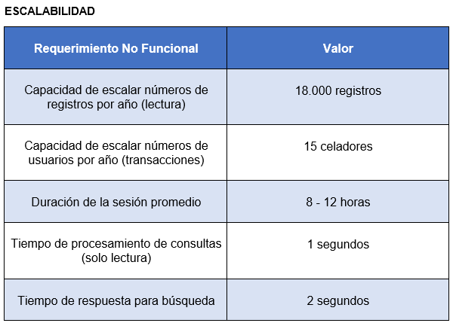
Requerimientos no funcionales

Slide 22
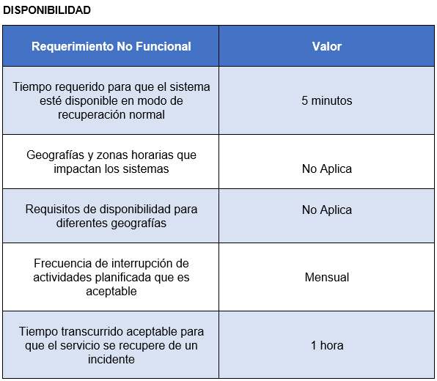
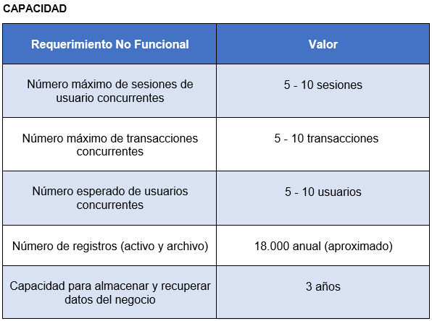
Requerimientos no funcionales

Slide 23
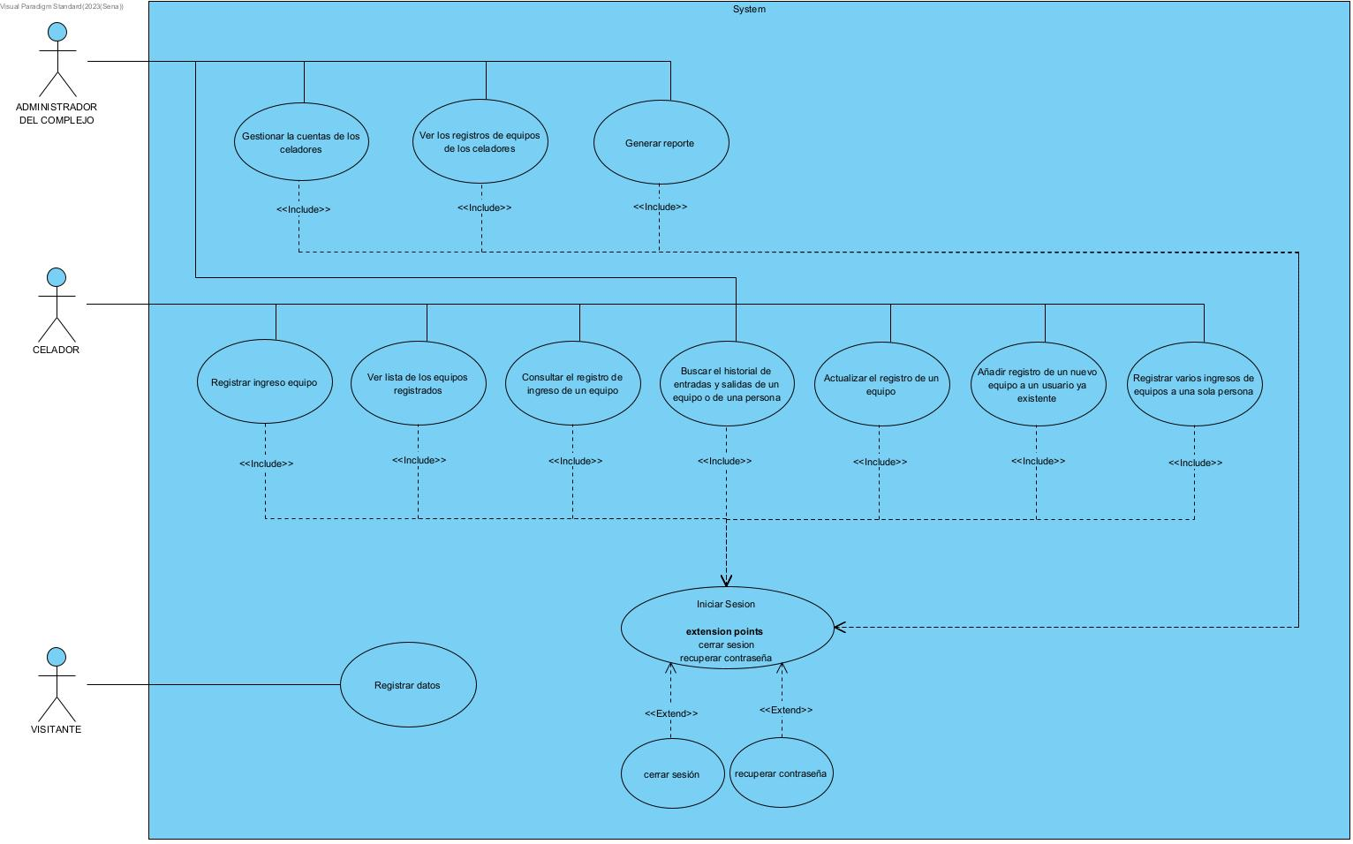
Diagrama Casos de uso y Wiframes

Slide 24


